Slide 1
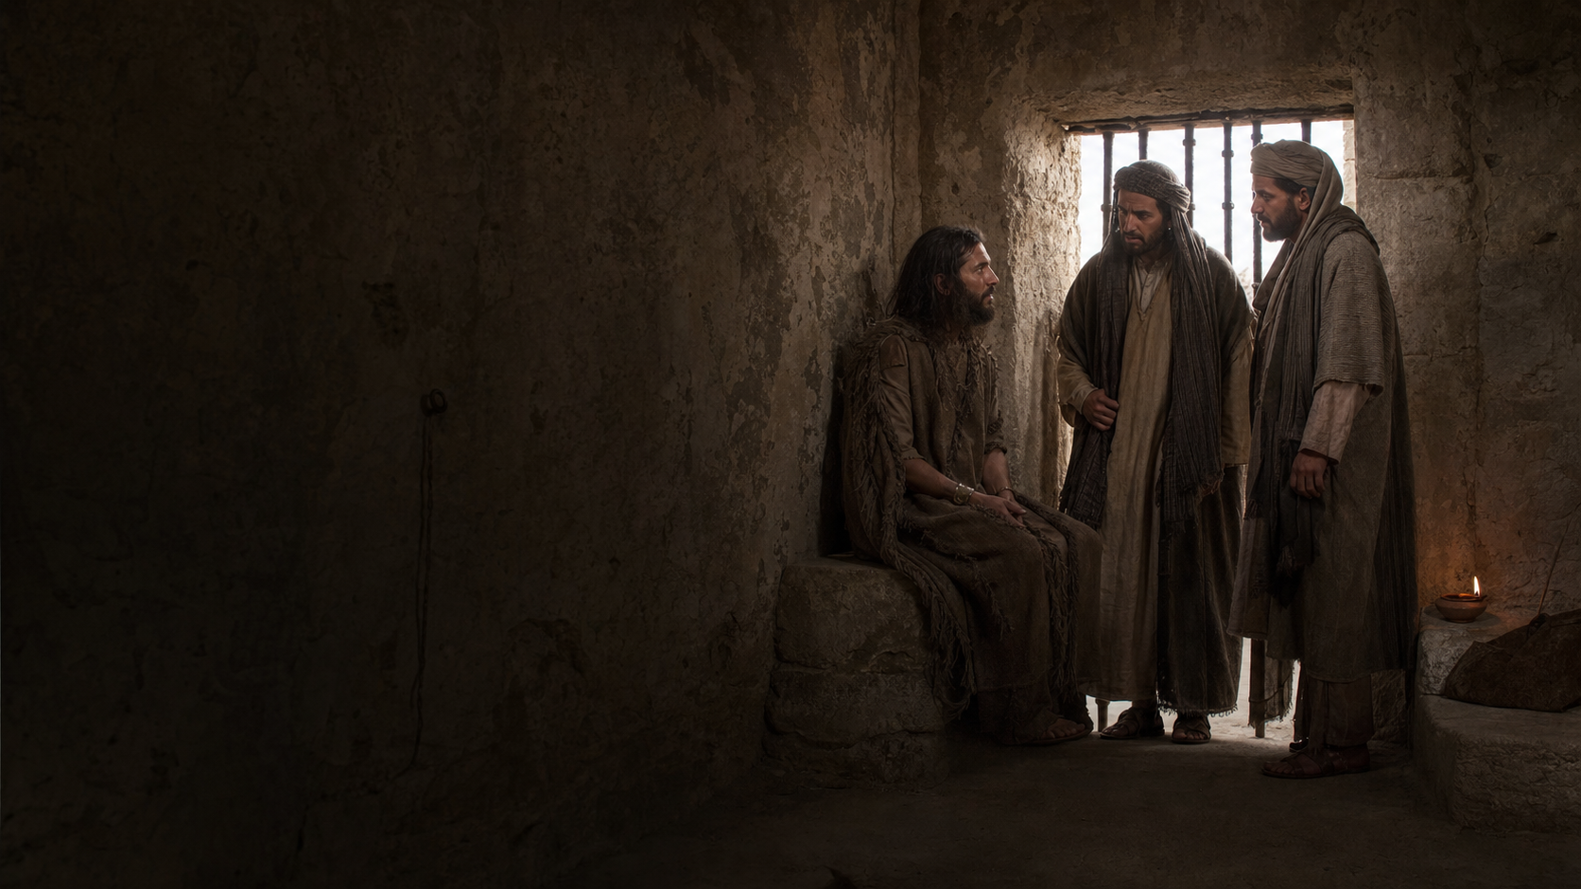
EN MEDIO DE VOSOTROS
Creer atravesando la duda
LA DUDA PREGUNTA
JESÚS MUESTRA SIGNOS
No reprocha a Juan;
lo remite a signos de vida.
«Entre dudas y preguntas, entre prisas y ansiedad»
1
2
3
4
5
DUDAR
PREGUNTAR
MIRAR
DISCERNIR
PERMANECER
Juan pregunta desde
la oscuridad de la prisión.
Envía a dos discípulos:
«¿Eres tú el que ha de venir?»
Jesús señala lo que
ellos oyen y ven.
Los heridos recobran
vida y dignidad.
«Dichoso quien no
se escandalice de mí».
Su duda no borra
su deseo de verdad.
Lo que inquieta se
vuelve diálogo.
La fe busca signos
concretos de vida.
Así se reconoce
el estilo del Mesías.
Jesús elogia a Juan:
la pregunta no lo borra.
01
Notes:
Lectura del mapa: dudar, preguntar, mirar, discernir y permanecer. Juan pregunta desde la prisión; su duda no borra su búsqueda ni su misión. Jesús no lo avergüenza ni le ofrece una respuesta abstracta: envía a sus discípulos a contar lo que oyen y ven. Los signos del Reino son vidas restauradas y Buena Noticia para los pobres. La bienaventuranza final invita a permanecer cuando el modo humilde de Jesús desconcierta. Después de que los enviados se marchan, Jesús elogia a Juan: su pregunta no cancela su identidad de profeta.

Slide 2
CUATRO RESONANCIAS BÍBLICAS
La duda entra en la oración, recuerda la promesa, pide ayuda y discierne
01
Sal 77,8–12
02
Is 35,5–6
03
Mc 9,24
04
1 Tes 5,21
PREGUNTA QUE ORA
PROMESA VISIBLE
FE QUE PIDE AYUDA
CONFIANZA QUE DISCIERNE
«¿Se ha agotado para siempre su misericordia?»
«Se abrirán los ojos de los ciegos y los oídos de los sordos.»
«Creo; ayuda mi falta de fe.»
«Examinadlo todo; quedaos con lo bueno.»
La duda puede hablar ante Dios y recordar sus obras sin fingir certezas.
Los signos que Jesús enumera realizan la promesa: la esperanza toma cuerpo en vidas restauradas.
La fe sincera no oculta su fragilidad: la convierte en petición y relación.
Creer no es credulidad: contrasta frutos, conserva el bien y no desprecia la verdad.
SÍNTESIS
Duda nombrada · pregunta compartida · signos reconocidos · confianza acompañada
Pregunta de fondo: ¿qué duda necesita hoy una pregunta honesta y qué signos puedo aprender a mirar?
02
Notes:
Puede asignarse una resonancia a cada pareja. El Salmo 77 introduce la duda en la oración y la memoria; Isaías 35 permite reconocer en los signos de Jesús el cumplimiento de una promesa; Marcos 9 une fe y petición de ayuda; 1 Tesalonicenses propone un discernimiento activo. Evitar usar los signos como pruebas automáticas de que todo saldrá bien. La fe cristiana no exige apagar la inteligencia ni negar los hechos: pregunta, recuerda, observa frutos y se deja acompañar.

Slide 3
PROPUESTA DE REUNIÓN · 70 MINUTOS
De la duda escondida a una confianza acompañada
00′
1
ESCUCHAR
¿Qué frase nombra mejor la cercanía o la ausencia que percibo?
Oír «En medio de vosotros» completa, sin explicarla todavía.
08′
2
NOMBRAR
¿Qué distancia hay entre mi expectativa y los signos que tengo delante?
Tarjeta opcional: «lo que esperaba» / «lo que realmente veo» / «la pregunta que queda».
20′
3
ILUMINAR
¿Qué hace Jesús con la duda de Juan y qué evita hacer?
Leer Mt 11,2–11 y seguir: oír, enviar, preguntar, contar, ver y no escandalizarse.
38′
4
DISCERNIR
¿Qué respuesta acompaña sin negar la duda ni ofrecer certezas fáciles?
En tríos, contrastar: consuelo vacío, respuesta prematura o signo de vida realista.
58′
5
CONFIAR
¿Qué paso me deja caminar sin fingir que la duda ha desaparecido?
Elegir una práctica: preguntar, escuchar, buscar un signo o hablar con alguien.
CRITERIO: no ridiculizar la duda ni forzar respuestas. Un signo de vida no borra una pérdida. No interpretar depresión, trauma o crisis como falta de fe; respetar silencio y opción de pasar, y pedir ayuda profesional cuando haga falta.
03
Notes:
Material: audio «En medio de vosotros», copias de Mt 11,2–11, tarjetas, bolígrafos y tres respuestas ficticias de baja exposición: consuelo vacío, respuesta prematura y signo de vida realista. Nadie debe compartir una crisis privada. En el discernimiento, comprobar si la respuesta escucha, reconoce el límite, nombra un signo concreto y deja libertad. Un signo no borra una pérdida ni demuestra que todo se resolverá. Compartir y pasar son opciones válidas. Ante depresión, trauma, crisis o riesgo, no moralizar: ofrecer ayuda profesional competente.

